Slide 1
第18章 图分析算法
《人工智能算法》
清华大学出版社
2022年7月

Slide 2
提纲
引例
图分析概述
图神经网络
图卷积网络
基于图卷积网络的图节点分类
总结

Slide 3




引例 (1)
论文分类
以机器学习领域论文为例，论文可基于“遗传算法”、“神经网络”、“理论研究”等主题划分为多类。
面对大量论文时，人工标注所有论文的类别变得非常困难。
我们应该去哪儿？
神经网络
理论研究
遗传算法
……

Slide 4



引例 (2)
图分析方法
通过收集论文中各词出现的情况、论文之间的引用关系以及部分论文的类别
以论文为节点，以词出现情况为节点特征、以引用关系为边构建图节点分类模型
预测其他论文的类别
paper2
c₂
v₂
paper1
paper3
v₁
v₃
v₄
c₁
c₂
c₂
v₄
paper4
???
???
论文分类问题
图节点分类问题

Slide 5
提纲
引例
图分析概述
图神经网络
图卷积网络
基于图卷积网络的图节点分类
总结

Slide 6







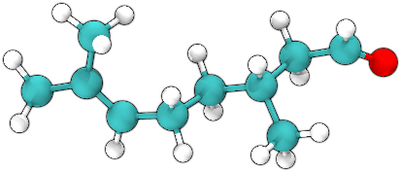
图分析概述 (1)
图分析目的
挖掘图数据中的知识，为基于图数据的分析应用提供支撑
图分析任务
节点级
节点分类：论文分类
边级
链接分类：社区发现、社交关系预测
图级
图生成：蛋白质生成
交通路线规划
c₂
v₂
tea
sup
fri
v₁
v₃
v₄
tea
tea
c₁
c₂
c₂
cla
v₄
cla
???
论文分类
社交关系预测
××蛋白
蛋白质识别

Slide 7





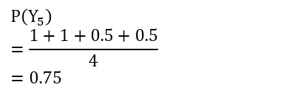




图分析概述 (2)
图分析
传统算法：最小生成树算法、联通子图算法、标签传播算法
标签传播算法：节点v的类别概率$P\left(Y_{v}=c|c∈\{0,1\}\right)$是其邻居节点类别概率的加权平均。（假设只有0、1两种分类）
优点：算法易实现、直观☺
缺点：
无法保证收敛性☹
没有充分利用其他信息，如节点特征、边特征和图特征☹
$$P\left(Y_{5}\right)$$
$$=\frac{1+1+0.5+0.5}{4}$$
$$=0.75$$
$$P\left(Y_{3}\right)=1$$
$$P\left(Y_{8}\right)=0.5$$
$$P\left(Y_{1}\right)=0.5$$
$$P\left(Y_{6}\right)=0.5$$
$$P\left(Y_{9}\right)=0$$
$$P\left(Y_{2}\right)=0.5$$
$$P\left(Y_{4}\right)=1$$
$$P\left(Y_{7}\right)=0$$

Slide 8


图分析概述 (3)
图分析
基于图神经网络的算法
图卷积神经网络（GCN）
对边特征、节点特征、图特征进行聚合及更新操作
图注意力网络（GAT）
给每条边加上可学习的系数，进行带注意力的节点特征融合，使得模型在卷积过程中能够根据任务实时调整系数
$${h′}_{3}=f(\sum_{i=1}^{4}{h_{i}})$$
带注意力的节点特征融合
$${h′}_{3}=\tilde{f}(\sum_{i=1}^{4}{h_{i}})$$

Slide 9
图分析概述 (4)
图分析：基于图神经网络的算法
优点：
充分利用图中的信息，有效地提取的节点特征
从节点、边和图层面实现高效的表示学习
学习到更加丰富的语义信息
缺点：
无法通过堆叠神经网络层数来获得更好的性能
节点特征计算的代价将非常高昂

Slide 10
提纲
引例
图分析概述
图神经网络
图卷积网络
基于图卷积网络的图节点分类
总结

Slide 11
图神经网络 (1)
图神经网络（Graph Neural Network, GNN）
概述
一类用于图数据建模与分析的神经网络
利用图卷积操作聚合信息，得到节点、边和图的特征
分类
消息传播神经网络（Message Passing Neural Network, MPNN）
非局部神经网络（Non-Local Neural Network, NLNN）
归纳
图网络（ Graph Network, GN）是GNN结构的一般化总结

Slide 12





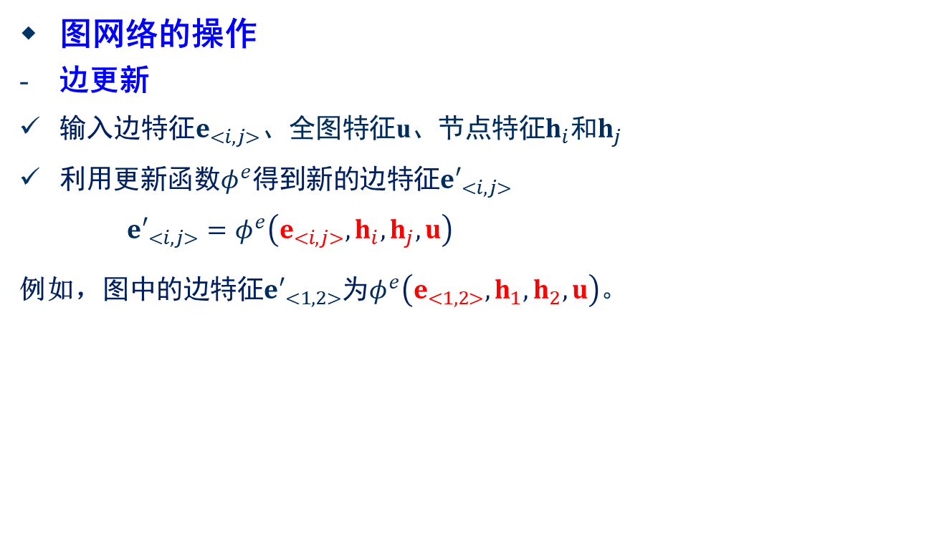








图神经网络 (2)
图网络的操作
边更新
输入边特征$e_{<i,j>}$、全图特征u、节点特征$h_{i}$和$h_{j}$
利用更新函数$φ^{e}$得到新的边特征${e′}_{<i,j>}$
${e′}_{<i,j>}=φ^{e}\left(e_{<i,j>},h_{i},h_{j},u\right)$
例如，图中的边特征${e′}_{<1,2>}$为$φ^{e}\left(e_{<1,2>},h_{1},h_{2},u\right)$。
$$h1$$
v₁
$$h2$$
$$e_{<1,2>}$$
v₂
$$h3$$
$$e_{<2,3>}$$
$$e_{<3,7>}$$
$$h7$$
v₃
v₇
$$e_{<3,4>}$$
$$e_{<3,6>}$$
$$h4$$
$$e_{<3,5>}$$
v₄
v₆
v₅
$$h6$$
$$h5$$
u

Slide 13





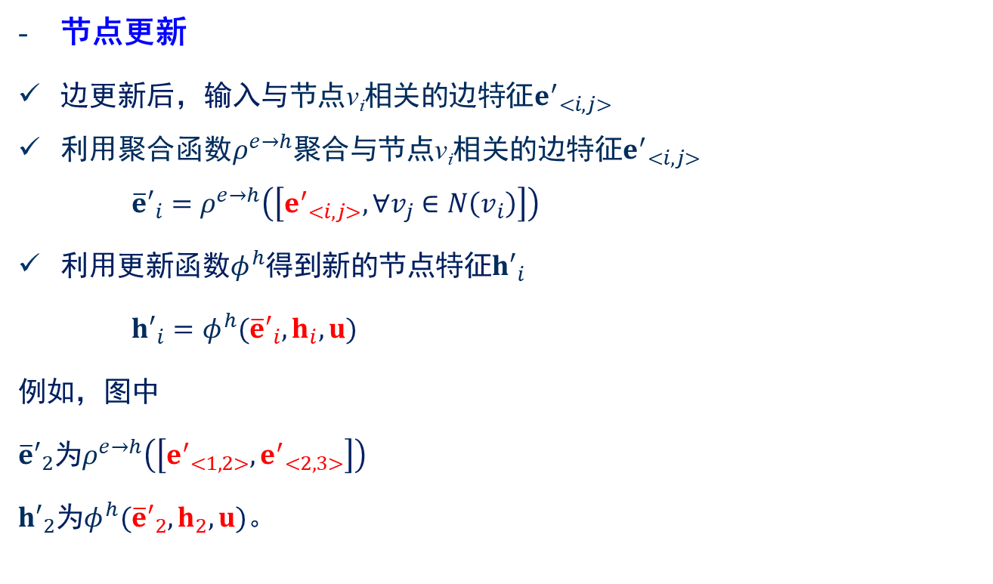








图神经网络 (3)
节点更新
边更新后，输入与节点v_{i}相关的边特征${e^{′}}_{<i,j>}$
利用聚合函数$ρ^{e→h}$聚合与节点v_{i}相关的边特征${e^{′}}_{<i,j>}$
${\overline{e}′}_{i}=ρ^{e→h}\left(\left[{e^{′}}_{<i,j>},∀v_{j}∈N\left(v_{i}\right)\right]\right)$
利用更新函数$φ^{h}$得到新的节点特征${h′}_{i}$
${h′}_{i}=φ^{h}({\overline{e}′}_{i},h_{i},u)$
例如，图中
${\overline{e}′}_{2}$为$ρ^{e→h}\left(\left[{e^{′}}_{<1,2>},{e^{′}}_{<2,3>}\right]\right)$
${h′}_{2}$为$φ^{h}({\overline{e}′}_{2},h_{2},u)$。
$$h1$$
v₁
$$h2$$
$${e′}_{<1,2>}$$
v₂
$$h3$$
$$h7$$
$${e′}_{<2,3>}$$
$$e_{<3,7>}$$
$$e_{<3,4>}$$
v₇
v₃
$$h4$$
$$e_{<3,6>}$$
$$e_{<3,5>}$$
v₄
v₆
v₅
$$h6$$
$$h5$$
u

Slide 14





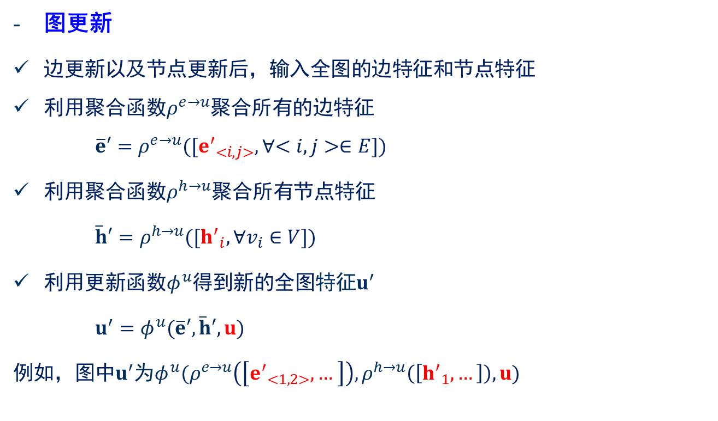








图神经网络 (4)
图更新
边更新以及节点更新后，输入全图的边特征和节点特征
利用聚合函数$ρ^{e→u}$聚合所有的边特征
$\overline{e}′=ρ^{e→u}([{e^{′}}_{<i,j>},∀<i,j>∈E])$
利用聚合函数$ρ^{h→u}$聚合所有节点特征
$\overline{h}′=ρ^{h→u}([{h^{′}}_{i},∀v_{i}∈V])$
利用更新函数$φ^{u}$得到新的全图特征$u^{′}$
$u^{′}=φ^{u}(\overline{e}′,\overline{h}′,u)$
例如，图中$u^{′}$为$φ^{u}(ρ^{e→u}\left(\left[{e^{′}}_{<1,2>},… \right]\right),ρ^{h→u}\left(\left[{h^{′}}_{1},…\right]\right),u)$
$$h′1$$
v₁
$$h′2$$
$${e′}_{<1,2>}$$
v₂
$$h′3$$
$${e′}_{<2,3>}$$
$${e′}_{<3,7>}$$
$$h′7$$
v₃
v₇
$${e′}_{<3,4>}$$
$$h′4$$
$${e′}_{<3,6>}$$
$${e′}_{<3,5>}$$
v₄
v₆
v₅
$$h′6$$
$$h′5$$
u

Slide 15
图神经网络 (5)
使用GNN进行图分析处理的基本步骤
定义损失函数
根据具体图分析任务类别定义损失函数
搭建模型结构
根据任务输入和目标输出搭建模型结构，包括输入层、图卷积层和输出层
训练模型
基于损失函数和梯度下降法设计模型训练算法，更新图卷积层的参数
实现图分析任务
基于训练好的GNN模型实现具体的图分析任务

Slide 16
提纲
引例
图分析概述
图神经网络
图卷积神经网络
基于图卷积网络的图节点分类
总结

Slide 17
图卷积神经网络 (1)
概述
图卷积神经网络（Graph Convolution Network, GCN）是一类基于MPNN框架的图神经网络，其核心是将卷积神经网络的卷积操作拓展在图数据上。
传统卷积神经网络
0 | 3 | 2 | 2 | 8
1 | 2 | 1
3 | 3 | 0
4 | 2 | 3
2 | 3 | 6 | 10 | 2
5 | 3 | 3
2 | 1 | 4
2 | 1 | 9
32
35
+
3
卷积
偏置项
卷积核
卷积结果
0×5+3×3+2×3+1×2+2×1+1×4+3×2+3×1+0×9 +3 = 35

Slide 18
图卷积神经网络 (2)
图卷积
将卷积操作拓展到图上
操作过程：消息传播 + 节点更新
x₁
v₁
v₁
h₂
¯
v₂
v₂
x₂
x₃
v₇
v₃
v₇
v₃
x₇
v₄
v₄
v₆
v₆
x₄
x₆
v₅
v₅
x₅

Slide 19





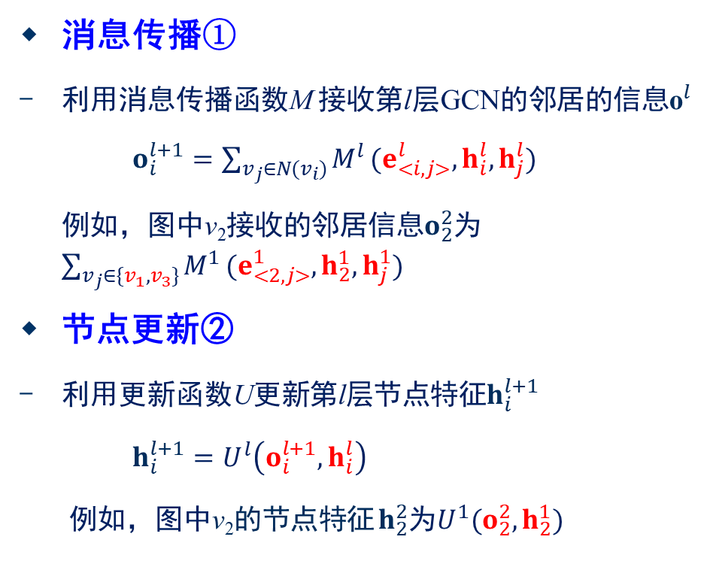








图卷积神经网络 (3)
消息传播①
利用消息传播函数M 接收第l层GCN的邻居的信息${\text{o}}^{l}$
$o_{i}^{l+1}=\sum_{v_{j}∈N(v_{i})}{M^{l}}(e_{<i,j>}^{l},h_{i}^{l},h_{j}^{l})$
例如，图中v₂接收的邻居信息$o_{2}^{2}$为$\sum_{v_{j}∈\{v_{1},v_{3}\}}{M^{1}}(e_{<2,j>}^{1},h_{2}^{1},h_{j}^{1})$
节点更新②
利用更新函数U更新第l层节点特征$h_{i}^{l+1}$
$h_{i}^{l+1}=U^{l}\left(o_{i}^{l+1},h_{i}^{l}\right)$
例如，图中v₂的节点特征 $h_{2}^{2}$为$U^{1}(o_{2}^{2},h_{2}^{1})$
$$h_{1}^{1}$$
①
v₁
$$e_{<1,2>}^{1}$$
$$h_{2}^{1}$$
v₂
②
$$e_{<2,3>}^{1}$$
$$h_{3}^{1}$$
①
$$e_{<3,7>}^{1}$$
v₇
v₃
$$h_{7}^{1}$$
$$e_{<3,4>}^{1}$$
$$e_{<3,6>}^{1}$$
$$e_{<3,5>}^{1}$$
v₄
v₆
$$h_{4}^{1}$$
v₅
$$h_{6}^{1}$$
$$h_{5}^{1}$$
u

Slide 20
提纲
引例
图分析概述
图神经网络
图卷积网络
基于图卷积网络的图节点分类
总结

Slide 21
基于图卷积网络的图节点分类 (1)
问题描述
给定图网络，其中包含部分已标注类别的节点，对未标注的节点进行标注
形式化描述
输入
图网络G=(V, E, H, e, u) ；部分节点类别Y=(y₁, y₂,…y_{n})；节点属性X=(x₁, x₂,…x_{n})
输出
全部节点类别P=(p₁, p₂,…p_{n})

Slide 22


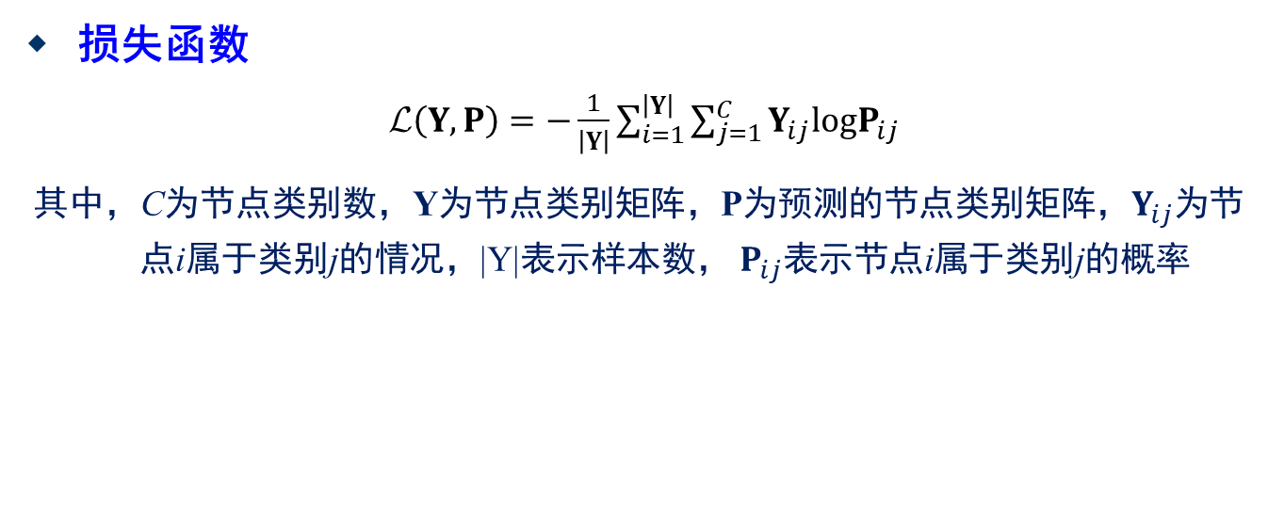
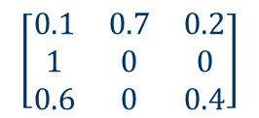

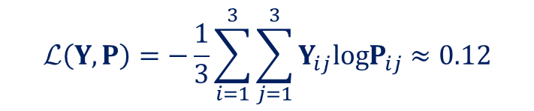
基于图卷积网络的图节点分类 (2)
损失函数
$☹\left(Y,P\right)=−\frac{1}{\left|Y\right|}\sum_{i=1}^{\left|Y\right|}{\sum_{j=1}^{C}{Y_{ij}logP_{ij}}}$
其中，C为节点类别数，Y为节点类别矩阵，P为预测的节点类别矩阵，$Y_{ij}$为节点i属于类别j的情况，|Y|表示样本数，$P_{ij}$表示节点i属于类别j的概率
真实节点类别矩阵Y^{tr}
$\left[\begin{matrix}2 \\ 1 \\ 3\end{matrix}\right]$
$$\left[\begin{matrix}0 & 1 & 0 \\ 1 & 0 & 0 \\ 0 & 0 & 1\end{matrix}\right]$$
真实概率矩阵Y^{tr}
$$☹\left(Y,P\right)=−\frac{1}{3}\sum_{i=1}^{3}{\sum_{j=1}^{3}{Y_{ij}logP_{ij}}}≈0.12$$
预测节点类别矩阵P^{tr}
$$\left[\begin{matrix}2 \\ 1 \\ 1\end{matrix}\right]$$
$$\left[\begin{matrix}0.1 & 0.7 & 0.2 \\ 1 & 0 & 0 \\ 0.6 & 0 & 0.4\end{matrix}\right]$$
预测概率矩阵P

Slide 23
基于图卷积网络的图节点分类 (3)
模型结构搭建
输入层
接收图的邻接矩阵A和节点特征矩阵X

Slide 24
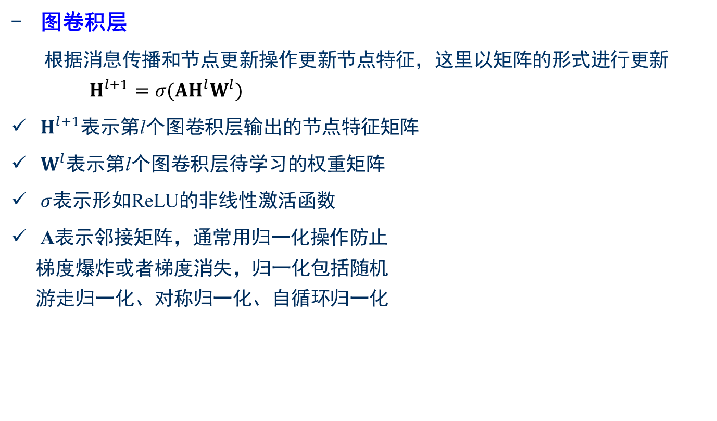
基于图卷积网络的图节点分类 (4)
图卷积层
根据消息传播和节点更新操作更新节点特征，这里以矩阵的形式进行更新
$H^{l+1}=σ(AH^{l}W^{l})$
$H^{l+1}$表示第l个图卷积层输出的节点特征矩阵
$W^{l}$表示第l个图卷积层待学习的权重矩阵
$σ$表示形如ReLU的非线性激活函数
A表示邻接矩阵，通常用归一化操作防止
梯度爆炸或者梯度消失，归一化包括随机
游走归一化、对称归一化、自循环归一化

Slide 25

基于图卷积网络的图节点分类 (5)
输出层
利用Softmax函数将卷积层L输出的节点特征矩阵$H^{L+1}$映射为节点类别矩阵P^{tr}

Slide 26



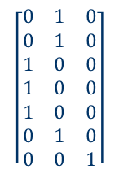



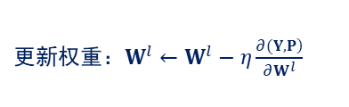


基于图卷积网络的图节点分类 (6)
模型训练
$$\left[\begin{matrix}2 \\ 2 \\ 1 \\ 1 \\ 1 \\ 2 \\ 3\end{matrix}\right]$$
$$\left[\begin{matrix}0.25 & 0.25 & … & 0.25 & 0 \\ 1 & 1 & … & 0 & 0 \\ 0.5 & 0 & … & 0 & 0 \\ 0.5 & 0 & … & 0 & 0 \\ 0 & 0 & … & 0 & 0 \\ 0.5 & 0 & … & 0.5 & 0.5 \\ 0 & 0 & … & 1 & 1\end{matrix}\right]$$
$$\left[\begin{matrix}1 & 1 & … & 1 & 0 \\ 0 & 1 & … & 0 & 0 \\ 1 & 0 & … & 0 & 0 \\ 0 & 1 & … & 0 & 0 \\ 0 & 0 & … & 0 & 0 \\ 1 & 0 & … & 1 & 1 \\ 0 & 0 & … & 1 & 1\end{matrix}\right]$$
$$H^{2}=σ(\tilde{A}XW^{2})$$
图卷积层1
节点类别矩阵Y^{tr}
归一化邻接矩阵$\tilde{A}$
特征矩阵X
$$☹(Y,P)$$
更新权重：$W^{l}←W^{l}−η\frac{\left.∂(Y,P\right)}{∂W^{l}}$
损失值
$$\left[\begin{matrix}\begin{matrix}0 \\ 0 \\ 1 \\ 1 \\ 1 \\ 0 \\ 0\end{matrix} & \begin{matrix}1 \\ 1 \\ 0 \\ 0 \\ 0 \\ 1 \\ 0\end{matrix} & \begin{matrix}0 \\ 0 \\ 0 \\ 0 \\ 0 \\ 0 \\ 1\end{matrix}\end{matrix}\right]$$
$$P\text{=}\text{Softmax}\text{(}\text{H}\text{3}\text{)}$$
$$H^{3}=σ(\tilde{A}H^{2}W^{2})$$
图卷积层2
输出层
节点类别概率矩阵Y

Slide 27
基于图卷积网络的图节点分类 (7)
模型预测

Slide 28
提纲
引例
图分析概述
图神经网络
图卷积网络
基于图卷积网络的图节点分类
总结

Slide 29
总结
图分析目的、任务和方法
图神经网络的分类，节点级、边级和图级的更新操作
使用图神经网络进行图分析的基本步骤
图分析的经典实例：
- 标签传播
- 基于图卷积网络的图节点分类

Slide 30
结语
谢谢！

